Slide 1
卷积神经网络
赵亚凤
东北林业大学 信息与计算机工程学院

Slide 2
输入图像𝑋
训练过程
3.样本增强
图像表示
像素表示
模型参数
分类模型
全连接神经网络的瓶颈
卷积神经网络
参数 更新
预测值𝑌෠
真实值𝑌
优化算法
损失函数
SOFTMAX与交叉熵
动量法与自适应梯度
损失值
2020/4/21
1

Slide 3
输入图像𝑋
训练过程
3.样本增强
图像表示
像素表示
模型参数
分类模型
全连接神经网络的瓶颈
卷积神经网络
参数 更新
预测值𝑌෠
真实值𝑌
优化算法
损失函数
SOFTMAX与交叉熵
动量法与自适应梯度
损失值
2020/4/21
2

Slide 4
如何表示图像？
直接利用原始像素作为特征，展开为列向量。
⎡76 ⎤
76 32
4 157
⎢₃₂ ⎥
将矩阵转成列向量
x = ⎢
⎥
⎢4 ⎥
⎢ ⎥
图像
⎣157⎦
cifar10中每个图像可表示为一个3072（32*32*3）维的向量
2020/4/21
3

Slide 5
输入图像𝑋
训练过程
3.样本增强
图像表示
像素表示
模型参数
分类模型
全连接神经网络的瓶颈
卷积神经网络
参数 更新
预测值𝑌෠
真实值𝑌
优化算法
损失函数
SOFTMAX与交叉熵
动量法与自适应梯度
损失值
2020/4/21
4

Slide 6
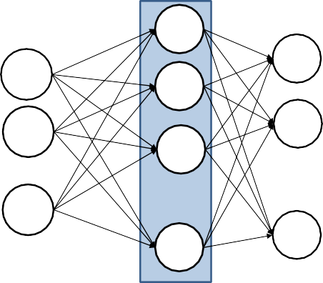
全连接神经网络的瓶颈
两层全连接网络
W1
W2
问题：CIFAR10图像尺寸32x32x3，隐
ℎ₁
层每个神经元权值个数是多少？ 回答：32x32x3=3072
𝑓
𝑥₁
1
ℎ
2
𝑥₂
𝑓₂
问题：如果图像大小200x200x3， 隐层每个神经元权值个数是多少？ 回答： 200x200x3 = 120，000个
ℎ₃
…
…
…
𝑥_{𝑑}
𝑓_{𝐶}
输入层
ℎ_{𝑁}
输出层
仅适合处理小图像！
隐层
2020/4/21
5

Slide 7
输入图像𝑋
训练过程
3.样本增强
图像表示
像素表示
模型参数
分类模型
全连接神经网络的瓶颈
卷积神经网络
参数 更新
预测值𝑌෠
真实值𝑌
优化算法
损失函数
SOFTMAX与交叉熵
动量法与自适应梯度
损失值
2020/4/21
6

Slide 8
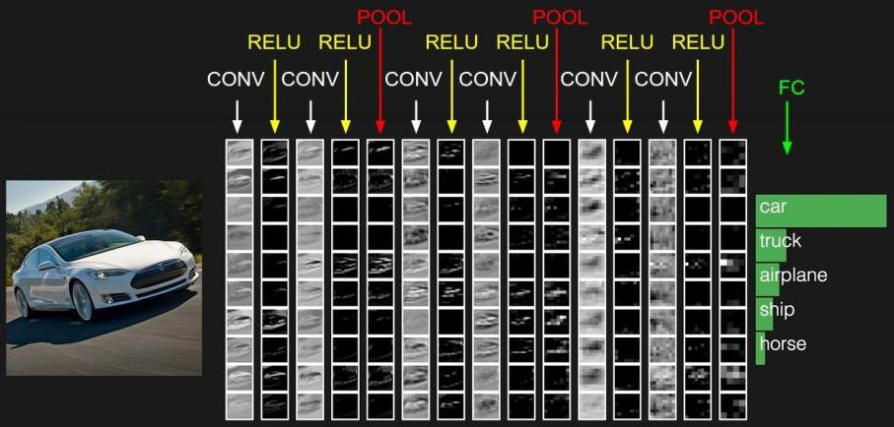
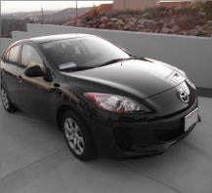
卷积神经网络
CONV——卷积层
RELU——激活层
POOL——池化层
FC——全连接层
2020/4/21
7

Slide 9
卷积神经网络
CONV——卷积层
RELU——激活层
POOL——池化层
FC——全连接层
2020/4/21
8

Slide 10
卷积神经网络
CONV——卷积层
RELU——激活层
POOL——池化层
FC——全连接层
2020/4/21
9

Slide 11
卷积神经网络
CONV——卷积层
RELU——激活层
POOL——池化层
FC——全连接层
2020/4/21
10

Slide 12


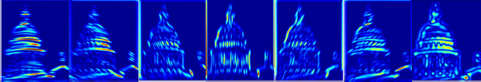
基于卷积核组的图像表示
设计卷积核组；
利用卷积核组对图像进行卷 积操作获得对应的特征响应
𝑟ഥ₁ 𝑟ഥ₂ 𝑟ഥ₃ 𝑟ഥ₄
𝑟ഥ₅
𝑟ഥ₆ 𝑟ഥ₇
图组;
图像表示
𝑟ഥ_{𝑖} 第i个特征响应图的均值
3. 利用特征响应图的某种统计
信息来表示图像中的纹理。
2020/4/21
11

Slide 13
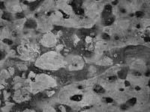






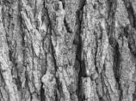
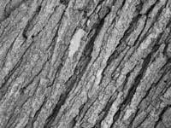
纹理表示小游戏
卷积核组
图像1
纹理表示A
图像2
纹理表示B
图像3
纹理表示C
2020/4/21
12

Slide 14
卷积神经网络
CONV——卷积层
RELU——激活层
POOL——池化层
FC——全连接层
2020/4/21
13

Slide 15
卷积神经网络
CONV——卷积层
RELU——激活层
POOL——池化层
FC——全连接层
2020/4/21
14

Slide 16
卷积神经网络
CONV——卷积层
RELU——激活层
POOL——池化层
FC——全连接层
2020/4/21
15

Slide 17
卷积神经网络
CONV——卷积层
RELU——激活层
POOL——池化层
FC——全连接层
2020/4/21
16

Slide 18
卷积网络中的卷积核
卷积核：
不仅具有宽和高，还具有深度，常写成如下形式：
宽度 x 高度 x 深度
卷积核参数不仅包括核中存储的权值，还包括一个 偏置值
17

Slide 19
卷积网络中的卷积核
卷积核：
不仅具有宽和高，还具有深度，常写成如下形式：
5
宽度 x 高度 x 深度
卷积核参数不仅包括核中存储的权值，还包括一个 偏置值
5
3
5×5×3的卷积核
18

Slide 20
卷积网络中的卷积操作
彩色图像
32x32x3
卷积核
5x5x3
32
32
卷积结果，计算过程如下：
𝒘^{𝑻}𝒙 + 𝑏
𝒘 为卷积核的权值， 𝑏 为卷积核的偏置
3
19

Slide 21
卷积网络中的卷积操作
彩色图像
32x32x3
计算过程：
将卷积核展成一个5x5x3的向量，同时将其覆盖的图像 区域按相同的展开方式展成5x5x3的向量
计算两者的点乘。
在点乘的结果上加上偏移量
卷积核
5x5x3
32
数学公式：
32
𝒘^{𝑻}𝒙 + 𝑏
𝒘 为卷积核的权值， 𝑏 为卷积核的偏置
3
卷积结果
(1个实数）
20

Slide 22

卷积网络中的卷积操作
彩色图像
32x32x3
特征响应图
28x28x1
卷积核
5x5x3
32
28
图像所有位置进行卷积
28
32
3
1
特征响应图中每个位置上的值反 映了图像上对应位置是否存在卷 积核所记录的基元结构信息。
21

Slide 23
卷积层
彩色图像
32x32x3
特征响应图
28x28x1
卷积核
5x5x3
32
28
图像所有位置进行卷积
28
32
3
1
22

Slide 24
彩色图像
32x32x3
卷积层
特征响应图组
28x28x6
特征响应图组深度等于卷积核的个数；
32
28
使用6个卷积核
32
28
3
6
23

Slide 25
彩色图像
32x32x3
卷积层
特征响应图组
28x28x6
特征响应图组深度等于卷积核的个数；
32
28
使用6个卷积核
32
28
3
6
24

Slide 26
彩色图像
32x32x3
卷积层
特征响应图组
28x28x6
特征响应图组深度等于卷积核的个数；
不同的特征响应图反映了输入图像对
32
不同卷积核的响应结果；
28
使用6个卷积核
32
28
3
6
25

Slide 27
彩色图像
32x32x3
卷积层
特征响应图组
28x28x6
特征响应图组深度等于卷积核的个数；
不同的特征响应图反映了输入图像对
32
不同卷积核的响应结果；
28
使用6个卷积核
同一特征响应图上不同位置的值表示
输入图像上不同位置对同一卷积核的
响应结果。
32
28
3
6
26

Slide 28
彩色图像
32x32x3
卷积层
特征响应图组
28x28x6
特征响应图组深度等于卷积核的个数；
不同的特征响应图反映了输入图像对
32
不同卷积核的响应结果；
28
使用6个卷积核
同一特征响应图上不同位置的值表示
输入图像上不同位置对同一卷积核的
响应结果。
32
28
3
6
注意：
卷积层输入不局限于图像，可以是任意三维数据矩阵; 该层的卷积核深度要求与输入的三维矩阵的深度一致。
27

Slide 29
卷积步长（stride）
28

Slide 30
卷积步长（stride）
卷积神经网络中，卷积核可以按照指定的间隔进行卷积操作， 这个间隔就是卷积步长。
29

Slide 31
卷积步长（stride）
卷积神经网络中，卷积核可以按照指定的间隔进行卷积操作， 这个间隔就是卷积步长。
图像尺寸： 7x7
卷积核尺寸：3x3
30

Slide 32
卷积步长（stride）
卷积神经网络中，卷积核可以按照指定的间隔进行卷积操作， 这个间隔就是卷积步长。
图像尺寸： 7x7 卷积核尺寸：3x3 卷积步长： 1
卷积结果：5x5
31

Slide 33
卷积步长（stride）
卷积神经网络中，卷积核可以按照指定的间隔进行卷积操作， 这个间隔就是卷积步长。
图像尺寸： 7x7 卷积核尺寸：3x3 卷积步长： 2
输入数据矩阵尺寸： W1×H1
输出特征图组尺寸： W2×H2
W2与W1关系如下： W2=(W1-F)/S+1 H2=(H2-F)/S+1
F——卷积核尺寸
S——卷积步长
卷积结果：3x3
32

Slide 34
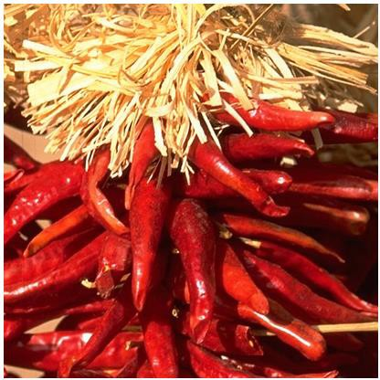
边界填充
无像素
H
H
H
H
33

Slide 35
边界填充
卷积神经网络中最常用的填充方式是零值填充。
34

Slide 36
边界填充
卷积神经网络中最常用的填充方式是零值填充。
图像尺寸： 5x5 卷积核尺寸：3x3 卷积步长： 1
零值填充： 0
卷积结果：
35

Slide 37
边界填充
卷积神经网络中最常用的填充方式是零值填充。
图像尺寸： 5x5 卷积核尺寸：3x3 卷积步长： 1
零值填充： 0
卷积结果： 3x3
36

Slide 38
边界填充
卷积神经网络中最常用的填充方式是零值填充。
图像尺寸： 5x5 卷积核尺寸：3x3 卷积步长： 1
零值填充： 1
卷积结果：
0 | 0 | 0 | 0 | 0 | 0 | 0
0 |  |  |  |  |  | 0
0 |  |  |  |  |  | 0
0 |  |  |  |  |  | 0
0 |  |  |  |  |  | 0
0 |  |  |  |  |  | 0
0 | 0 | 0 | 0 | 0 | 0 | 0
37

Slide 39
边界填充
卷积神经网络中最常用的填充方式是零值填充。
图像尺寸： 5x5 卷积核尺寸：3x3 卷积步长： 1
零值填充： 1
卷积结果： 5x5
0 | 0 | 0 | 0 | 0 | 0 | 0
0 |  |  |  |  |  | 0
0 |  |  |  |  |  | 0
0 |  |  |  |  |  | 0
0 |  |  |  |  |  | 0
0 |  |  |  |  |  | 0
0 | 0 | 0 | 0 | 0 | 0 | 0
38

Slide 40
边界填充
F——卷积核尺寸
S——卷积步长
P——零填充数量
卷积神经网络中最常用的填充方式是零值填充。
输入数据矩阵尺寸： W1×H1
0 | 0 | 0 | 0 | 0 | 0 | 0
0 |  |  |  |  |  | 0
0 |  |  |  |  |  | 0
0 |  |  |  |  |  | 0
0 |  |  |  |  |  | 0
0 |  |  |  |  |  | 0
0 | 0 | 0 | 0 | 0 | 0 | 0
图像尺寸： 5x5
卷积核尺寸：3x3
输出特征图组尺寸： W2×H2
W2与W1关系如下： W2=(W1-F+2P)/S+1 H2=(H2-F +2P)/S+1
卷积步长： 1
零值填充： 1
卷积结果： 5x5
作用：保持输入、输出尺寸的一致！
39

Slide 41
特征响应图组尺寸计算
40

Slide 42
给定输入数据矩阵时，影响输出的特征图 组尺寸大小的因素：
特征响应图组尺寸计算
卷积核的宽、高；
41

Slide 43
特征响应图组尺寸计算
给定输入数据矩阵时，影响输出的特征图
组尺寸大小的因素：
卷积核的宽、高；
是否采用边界填充操作；
42

Slide 44
特征响应图组尺寸计算
给定输入数据矩阵时，影响输出的特征图 组尺寸大小的因素：
卷积核的宽、高；
是否采用边界填充操作；
卷积步长；
43

Slide 45
特征响应图组尺寸计算
给定输入数据矩阵时，影响输出的特征图
组尺寸大小的因素：
卷积核的宽、高；
是否采用边界填充操作；
卷积步长；
该层的卷积核个数。
44

Slide 46
特征响应图组尺寸计算
输入数据矩阵尺寸： W1×H1×D1
输出特征图组尺寸： W2×H2×D2
给定输入数据矩阵时，影响输出的特征图 组尺寸大小的因素：
卷积核的宽、高；
是否采用边界填充操作；
卷积步长；
该层的卷积核个数。
45

Slide 47
特征响应图组尺寸计算
输入数据矩阵尺寸： W1×H1×D1
输出特征图组尺寸： W2×H2×D2
给定输入数据矩阵时，影响输出的特征图
组尺寸大小的因素：
卷积核的宽、高；
是否采用边界填充操作；
卷积步长；
该层的卷积核个数。
F——卷积核尺寸
S——卷积步长
P——零填充数量
K——卷积核个数
卷积层的4个超参数
46

Slide 48
特征响应图组尺寸计算
输入数据矩阵尺寸： W1×H1×D1
输出特征图组尺寸： W2×H2×D2
给定输入数据矩阵时，影响输出的特征图 组尺寸大小的因素：
卷积核的宽、高；
是否采用边界填充操作；
卷积步长；
该层的卷积核个数。
特征图组尺寸计算如下： W2=(W1-F+2P)/S+1 H2=(H2-F+2P)/S+1 D2=K
F——卷积核尺寸
S——卷积步长
P——零填充数量
K——卷积核个数
卷积层的4个超参数
47

Slide 49
卷积神经网络
CONV——卷积层
RELU——激活层
POOL——池化层
FC——全连接层
48

Slide 50
卷积神经网络
CONV——卷积层
RELU——激活层
POOL——池化层
FC——全连接层
49

Slide 51
池化操作
池化的作用：对每一个特征响应图独立进行，降低特征响应图组中每个特 征响应图的宽度和高度，减少后续卷积层的参数的数量，降低计算资源耗 费，进而控制过拟合。
50

Slide 52
池化操作
池化的作用：对每一个特征响应图独立进行，降低特征响应图组中每个特 征响应图的宽度和高度，减少后续卷积层的参数的数量，降低计算资源耗 费，进而控制过拟合。
池化操作:对特征响应图某个区域进行池化就是在该区域上指定一个值来 代表整个区域。
51

Slide 53
池化操作
池化的作用：对每一个特征响应图独立进行，降低特征响应图组中每个特 征响应图的宽度和高度，减少后续卷积层的参数的数量，降低计算资源耗 费，进而控制过拟合。
池化操作:对特征响应图某个区域进行池化就是在该区域上指定一个值来 代表整个区域。
常见的池化操作：
最大池化——使用区域内的最大值来代表这个区域；
平均池化——采用区域内所有值的均值作为代表。
52

Slide 54
池化操作
池化的作用：对每一个特征响应图独立进行，降低特征响应图组中每个特 征响应图的宽度和高度，减少后续卷积层的参数的数量，降低计算资源耗 费，进而控制过拟合。
池化操作:对特征响应图某个区域进行池化就是在该区域上指定一个值来 代表整个区域。
常见的池化操作：
最大池化——使用区域内的最大值来代表这个区域；
平均池化——采用区域内所有值的均值作为代表。
池化层的超参数：池化窗口和池化步长
53

Slide 55

池化操作示例
池化操作对每一个特征响应图独立进行;
224x224x64
112x112x64
池化
下采样
224
112
224
112
54

Slide 56
池化操作示例
池化操作对每一个特征响应图独立进行;
对特征响应图某个区域进行池化就是在该区域上指定一个值来代表整个区域。
224x224x64
112x112x64
单张特征图
最大池化后
的特征图
池化
5 | 2 | 1 | 4
6 | 3 | 3 | 8
2 | 3 | 4 | 2
1 | 1 | 2 | 3
最大池化
池化窗口：2x2 池化步长：2
下采样
224
112
224
112
55

Slide 57

池化操作示例
池化操作对每一个特征响应图独立进行;
对特征响应图某个区域进行池化就是在该区域上指定一个值来代表整个区域。
224x224x64
112x112x64
单张特征图
最大池化后 的特征图
池化
5 | 2 | 1 | 4
6 | 3 | 3 | 8
2 | 3 | 4 | 2
1 | 1 | 2 | 3
最大池化
池化窗口：2x2 池化步长：2
6
下采样
224
112
224
112
56

Slide 58

池化操作示例
池化操作对每一个特征响应图独立进行;
对特征响应图某个区域进行池化就是在该区域上指定一个值来代表整个区域。
224x224x64
112x112x64
单张特征图
最大池化后
的特征图
池化
5 | 2 | 1 | 4
6 | 3 | 3 | 8
2 | 3 | 4 | 2
1 | 1 | 2 | 3
最大池化
池化窗口：2x2 池化步长：2
6 | 8
下采样
224
112
224
112
57

Slide 59

池化操作示例
池化操作对每一个特征响应图独立进行;
对特征响应图某个区域进行池化就是在该区域上指定一个值来代表整个区域。
224x224x64
112x112x64
单张特征图
最大池化后 的特征图
池化
5 | 2 | 1 | 4
6 | 3 | 3 | 8
2 | 3 | 4 | 2
1 | 1 | 2 | 3
最大池化
池化窗口：2x2 池化步长：2
6 | 8
3
下采样
224
112
224
112
58

Slide 60

池化操作示例
池化操作对每一个特征响应图独立进行;
对特征响应图某个区域进行池化就是在该区域上指定一个值来代表整个区域。
224x224x64
112x112x64
单张特征图
最大池化后
的特征图
池化
5 | 2 | 1 | 4
6 | 3 | 3 | 8
2 | 3 | 4 | 2
1 | 1 | 2 | 3
最大池化
池化窗口：2x2 池化步长：2
6 | 8
3 | 4
下采样
224
112
224
112
59

Slide 61

池化操作示例
池化操作对每一个特征响应图独立进行;
对特征响应图某个区域进行池化就是在该区域上指定一个值来代表整个区域。
224x224x64
112x112x64
单张特征图
最大池化后 的特征图
池化
5 | 2 | 1 | 4
6 | 3 | 3 | 8
2 | 3 | 4 | 2
1 | 1 | 2 | 3
最大池化
池化窗口：2x2 池化步长：2
6 | 8
3 | 4
下采样
操作后，特征响应图中的75%的响应信息都丢掉， 但不改变特征响应图的个数。
224
112
224
112
60

Slide 62
卷积神经网络
CONV——卷积层
RELU——激活层
POOL——池化层
FC——全连接层
61

Slide 63
输入图像𝑋
训练过程
3.样本增强
图像表示
像素表示
模型参数
分类模型
全连接神经网络的瓶颈
卷积神经网络
参数 更新
预测值𝑌෠
真实值𝑌
优化算法
损失函数
损失值
62

Slide 64
损失函数&优化算法
损失函数：交叉熵损失
优化算法：SGD、带动量的SGD以及ADAM
63

Slide 65
输入图像𝑋
训练过程
3.样本增强
图像表示
像素表示
模型参数
分类模型
全连接神经网络的瓶颈
卷积神经网络
参数 更新
预测值𝑌෠
真实值𝑌
优化算法
损失函数
损失值
64

Slide 66
图像增强
存在的问题：过拟合的原因是学习样本太少，导致无法训练出能够泛化到新数
据的模型。
数据增强：是从现有的训练样本中生成更多的训练数据，其方法是利用多种能 够生成可信图像的随机变换来增加样本。
数据增强的目标：模型在训练时不会两次查看完全相同的图像。这让模型能够 观察到数据的更多内容，从而具有更好的泛化能力
65

Slide 67
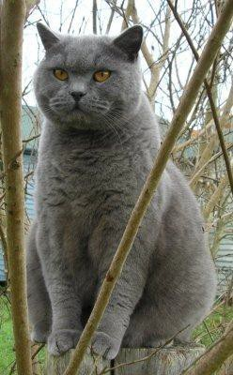
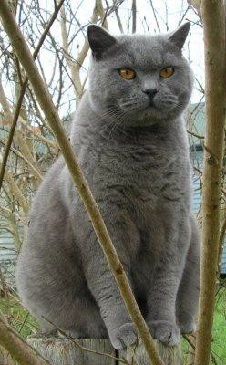
样本增强——翻转
66

Slide 68
样本增强——随机缩放&抠图
以残差网络中的样本增强方法为例 输入要求：224x224的彩色图片
训练阶段: 在不同尺度、不同区域随机扣取
在[256, 480]之间随机选择一个尺寸L
将训练样本缩放至短边 = L
在该样本上随机采样一个224 x 224的图像区域
测试阶段: 按照一套预先定义的方式扣取
1. 将图像缩放成5种尺寸: {224, 256, 384, 480, 640}
2. 对每一个尺度的图像及其镜像图像，分别在其四个角及中间位 置扣取224 x 224区域，即可获得10个图像
67

Slide 69
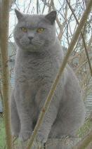
样本增强——色彩抖动
操作步骤：
利用主成分分析方法提取当前图像的色彩数 据（[R G B]）的主轴；
沿着主轴方向随机采样一个偏移；
将偏移量加入当前图像的每个像素。
68

Slide 70
样本增强——其他方案
随机联合下述操作
平移
旋转
拉伸
径向畸变（相关描述见摄像机几何章节）
裁剪
…
69

